Slide 1





Slide 2
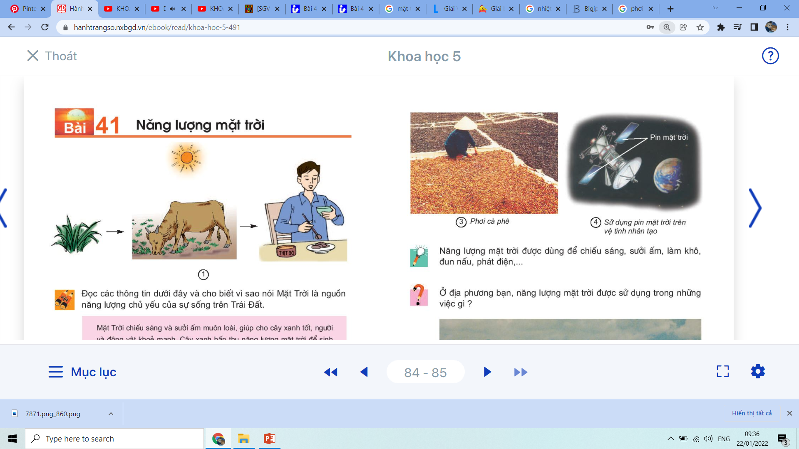

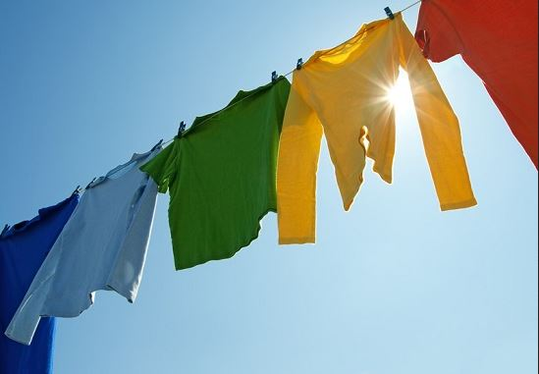
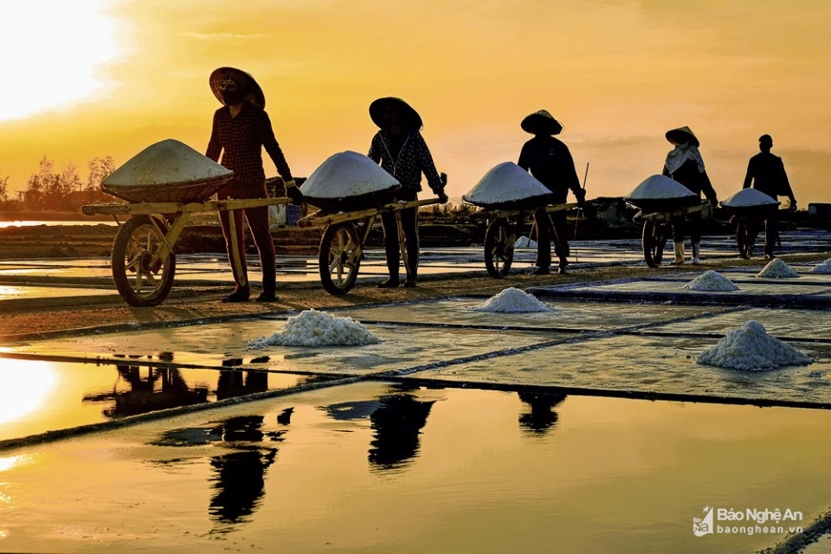
Con người sử dụng năng lượng mặt trời trong cuộc sống vào những việc gì?

Slide 3

Đây là phơi cà phê. Năng lượng mặt trời dung để làm khô (sấy cà phê)

Slide 4
Sử dụng pin mặt trời trên vệ tinh nhân tạo

Slide 5
Con người sử dụng năng lượng mặt trời để phơi quần áo

Slide 6
Đây là cánh đồng muối, năng lượng mặt trời làm muối bay hơi, con người thu được muối

Slide 7


Năng lượng mặt trời dùng để chiếu sáng, sưởi ấm, làm khô, đun nấu, phát điện …

Slide 8


Slide 9

Ở địa phương em năng lượng mặt trời được sử dụng trong những việc gì?

Slide 10
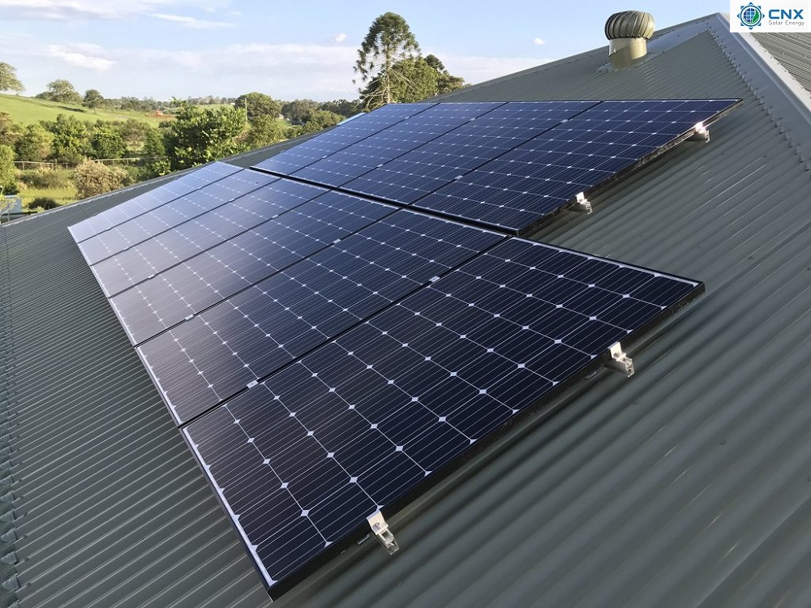
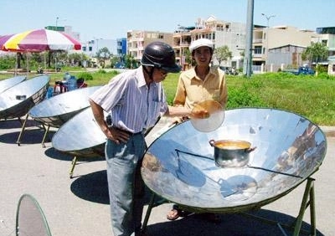
Pin năng lượng mặt trời
Bếp đun nấu sử dụng năng lượng mặt trời

Slide 11
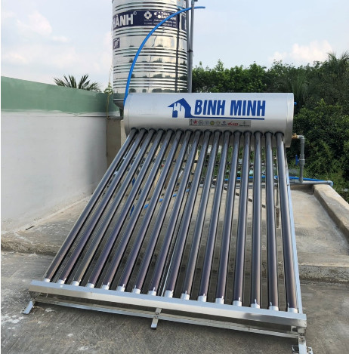
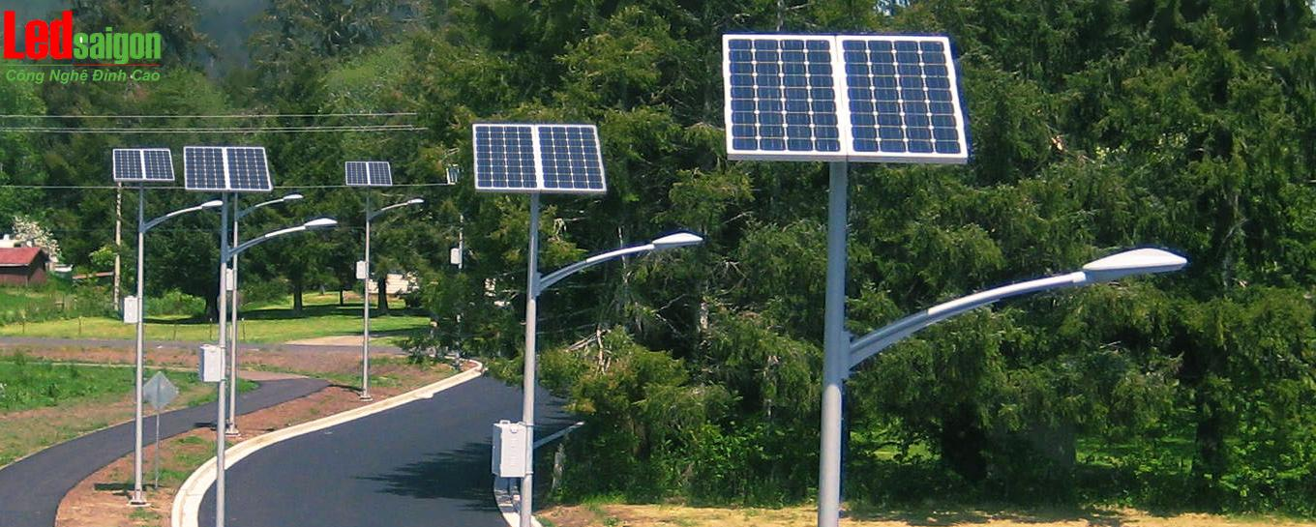
Bình nước nóng sử dụng năng lượng mặt trời
Đèn hoạt động nhờ năng lượng mặt trời

Slide 12


Slide 13






Bông hoa hạnh phúc
Bông hoa hạnh phúc

Slide 14

Nguồn năng lượng chủ yếu của sự sống trên Trái Đất là:
A. Gió
B. Mặt Trăng
C. Mặt Trời
D. Cây xanh

Slide 15

Kể tên một số vai trò của Mặt Trời đối với cuộc sống của con người.
A. Sưởi ấm
B. Tạo ra than đá
C. Giúp con người làm khô thức ăn như cá, rau, quả để bảo quản.
D. Cả ba ý trên đều đúng.

Slide 16
Hãy nêu hai ví dụ về vai trò của năng lượng mặt trời đối với thời tiết.
Vai trò của năng lượng mặt trời đối với thời tiết: tạo ra nắng, mưa, gió, bão,… trên Trái Đất.

Slide 17
Nêu ví dụ về việc sử dụng năng lượng mặt trời trong cuộc sống hằng ngày.
- Chiếu sáng
- Sưởi ấm.
- Phơi các đồ vật, lương thực, thực phẩm.
- Làm muối.

Slide 18


Slide 19

DẶN DÒ
Ôn lại bài đã học
Chuẩn bị bài mới: Sử dụng năng lượng chất đốt

Slide 20


